Slide 1
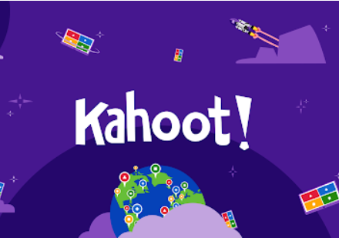

Slide 2

Використання цифрових ресурсів на уроках. Навчальна платформа Kahoot.
Підготувала:
Вчитель Купельської гімназії
Павлушенко Марія

Slide 3
Що таке Каhoot?
Чому варто його спробувати?

Slide 4
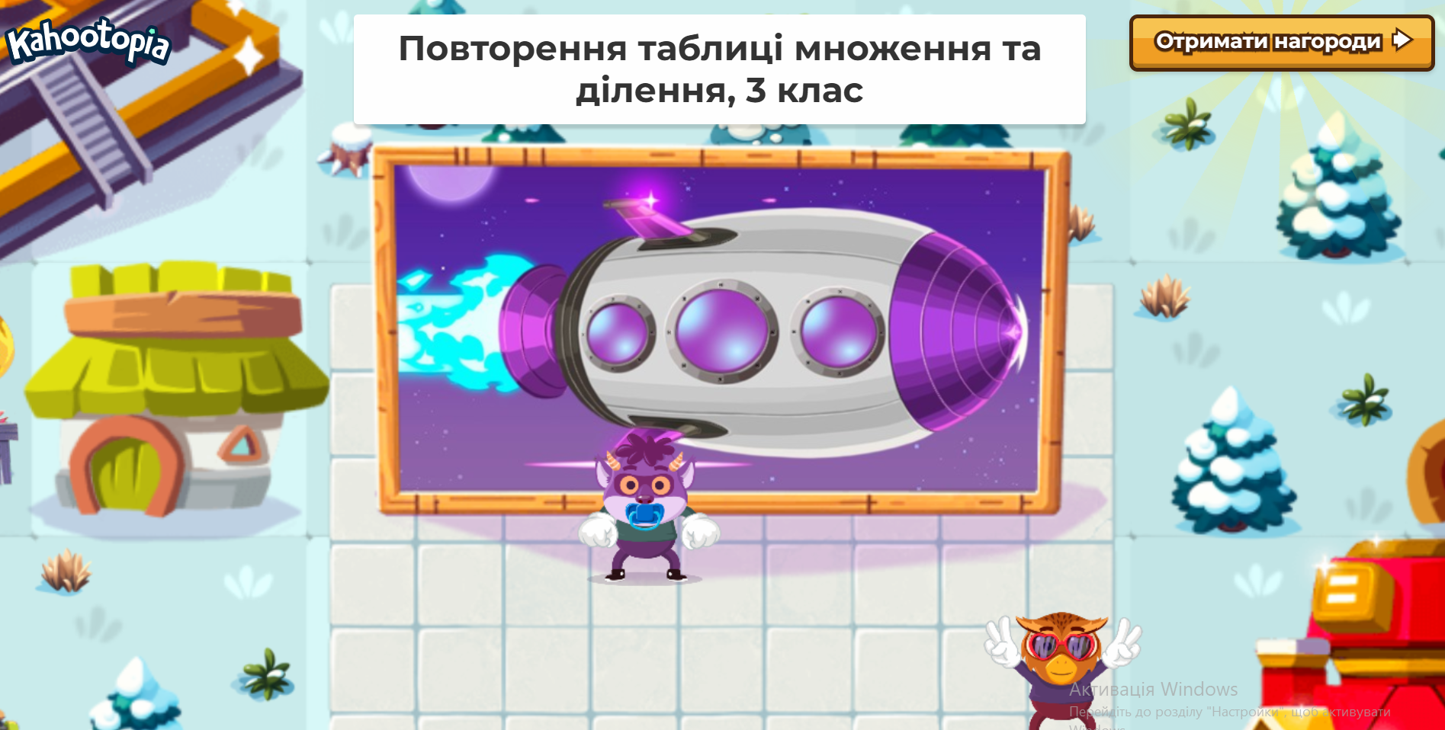

Kahoot! – онлайн сервіс для
створення інтерактивних завдань.
Дозволяє створювати тести, опитування, вікторини.
Платформу можна використовувати під час роботи з будь-якими віковими категоріями.

Slide 5
Переваги онлайн-сервісу Kahoot
Зрозумілий інтерфейс.
Можливість створювати різні типи тестів.
Можливість створювати тести в форматі ігрових механік.
Інтерактивний режим, коли в режимі реального часу учні бачать, як проходить гра і хто перемагає.
Можливості для швидкого створення тестів, опитувань, дискусій.
Хороші можливості в безкоштовній версії сервісу.

Slide 6
Використовую Kahoot! на різних
етапах уроку: актуалізація знань, закріплення вивченого.
Квізи (завдання) учні можуть проходити індивідуально, а можна створити змагання, де за швидкість та правильність відповідей учасники отримують бали. Невеличке змагання завжди допоможе зробити заняття цікавішим.

Slide 7
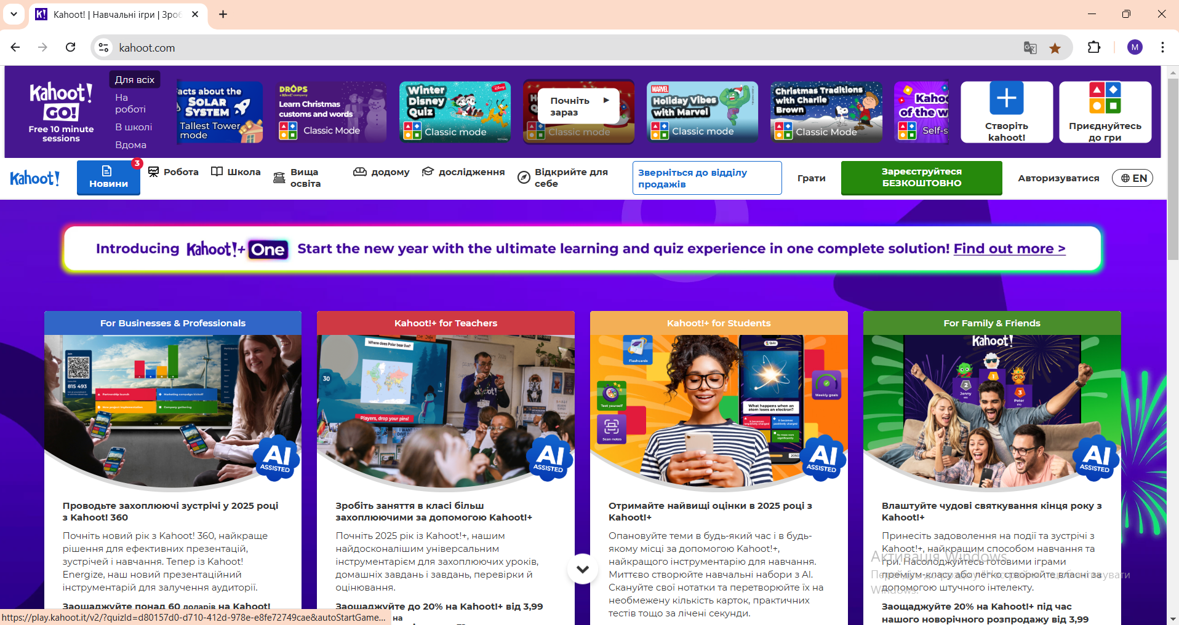
Пропоную спробувати!
Реєстрація на платформі Kahoot:
https://kahoot.com/

Slide 8
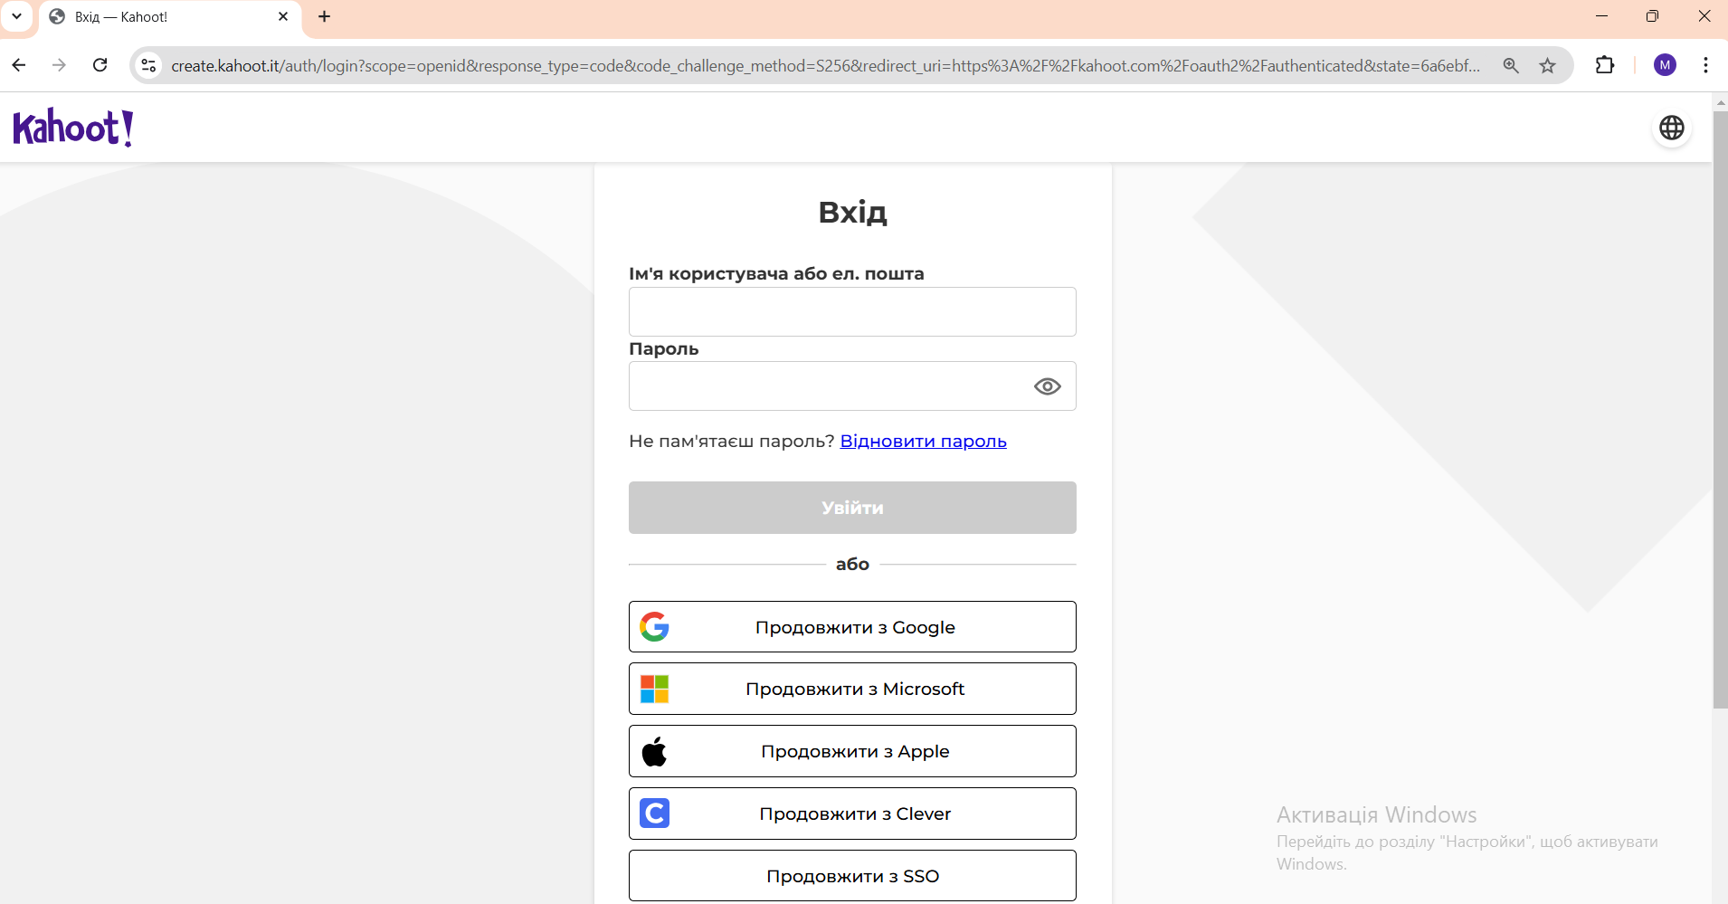
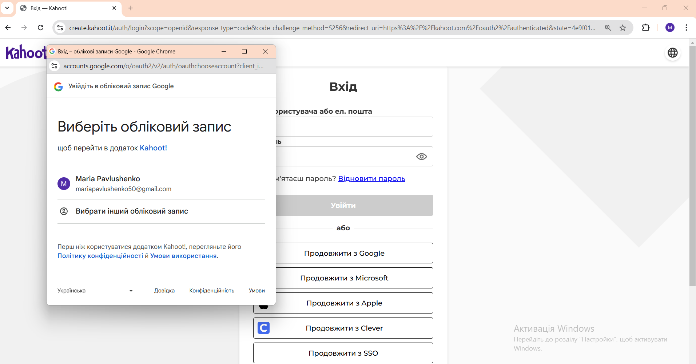

Slide 9
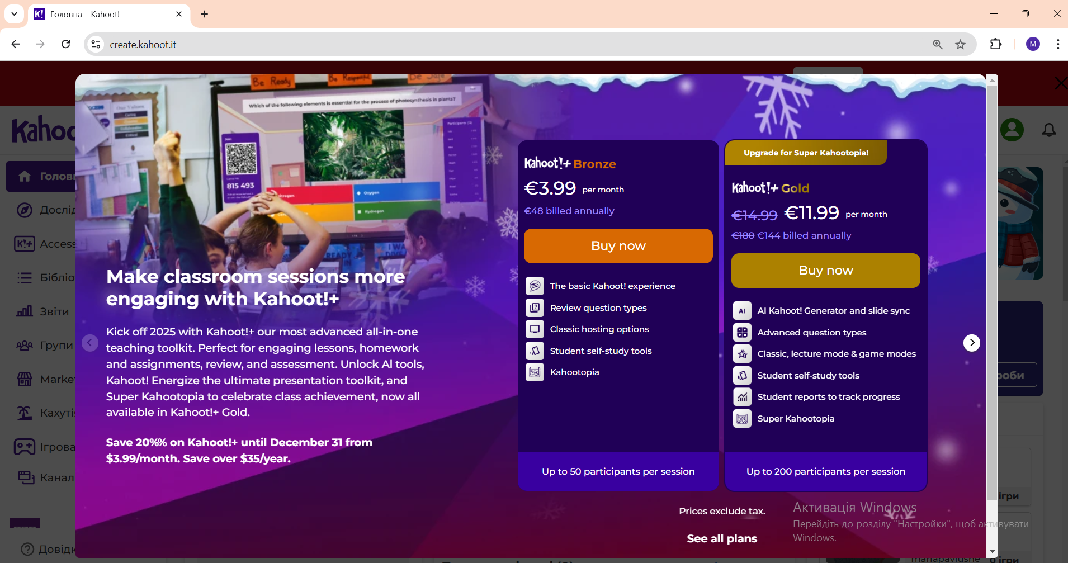
Перезавантаження зліва у куточку поруч
зі стрілками вперед та назад:

Slide 10
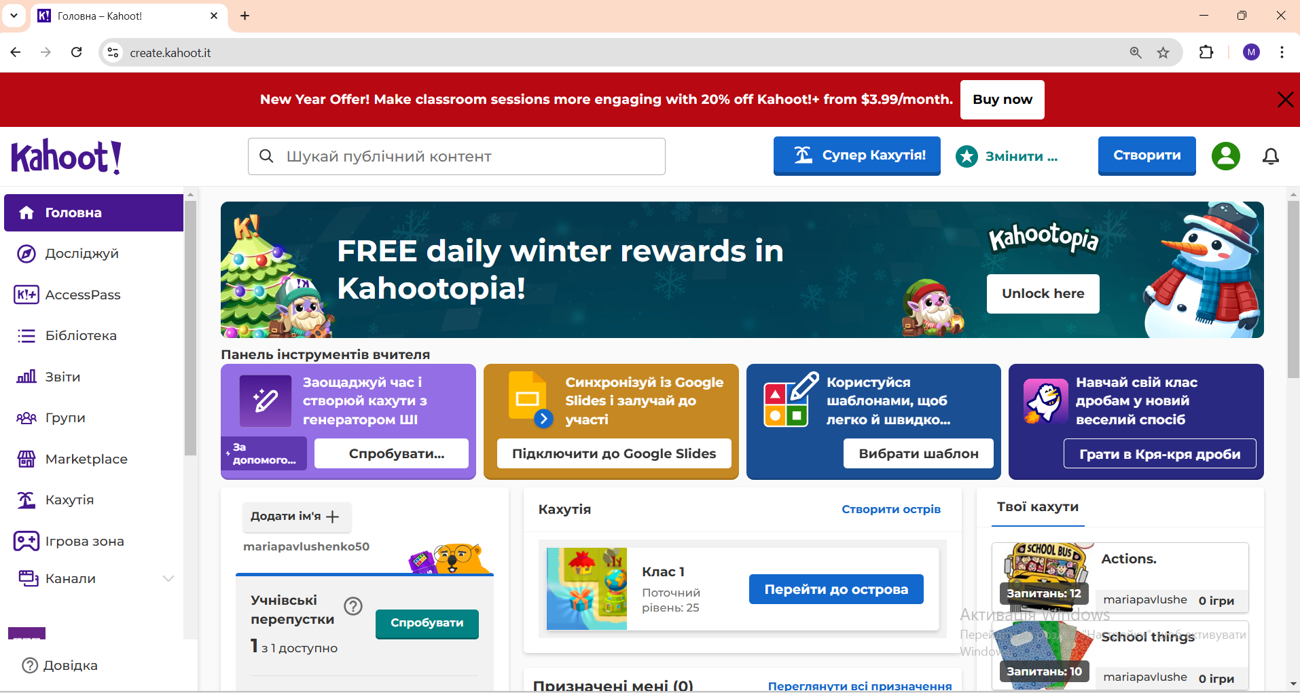
Пошук доступних матеріалів
різних тематичних напрямків:

Slide 11
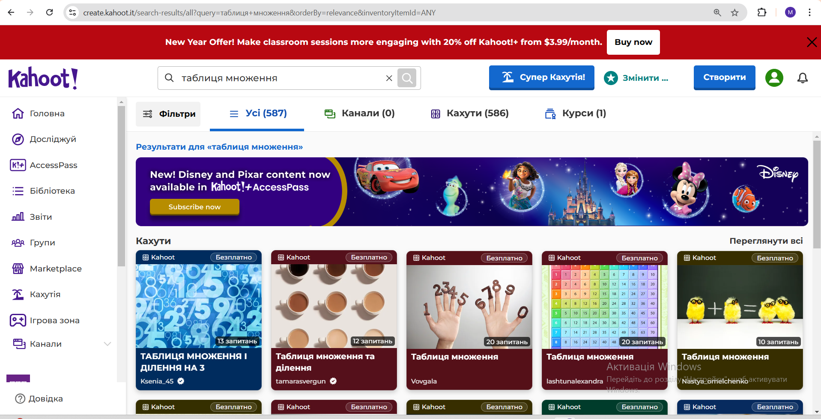
Вводимо у пошуку тему, яка нас цікавить:

Slide 12
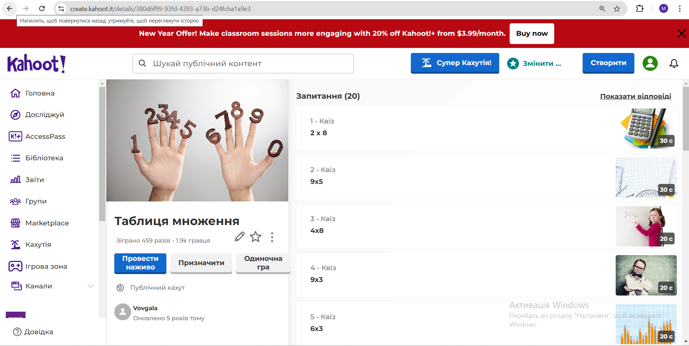
Обираємо тип гри:
у реальному часі, домашнє завдання або ж одиночна гра:

Slide 13
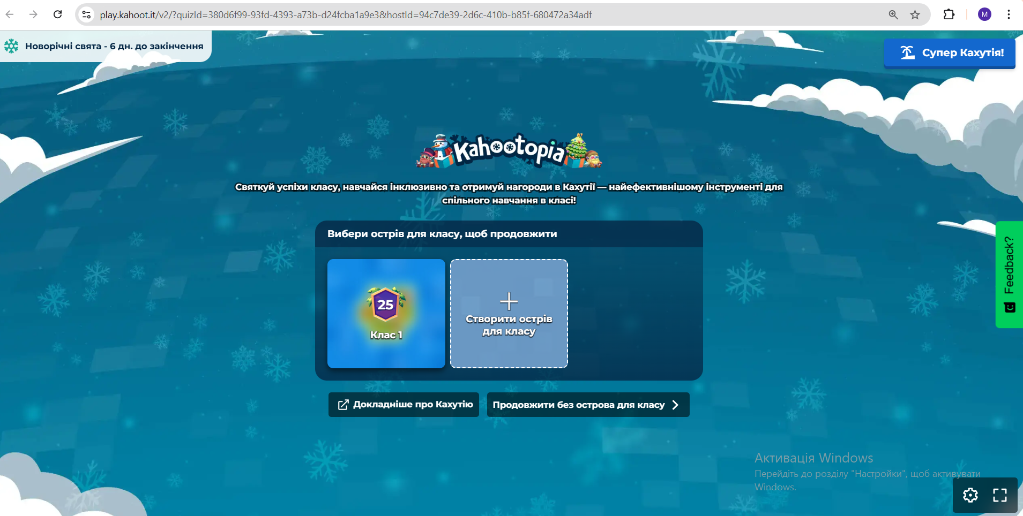
Обираємо свій острів або створюємо новий
(можна продовжити і без острова):

Slide 14
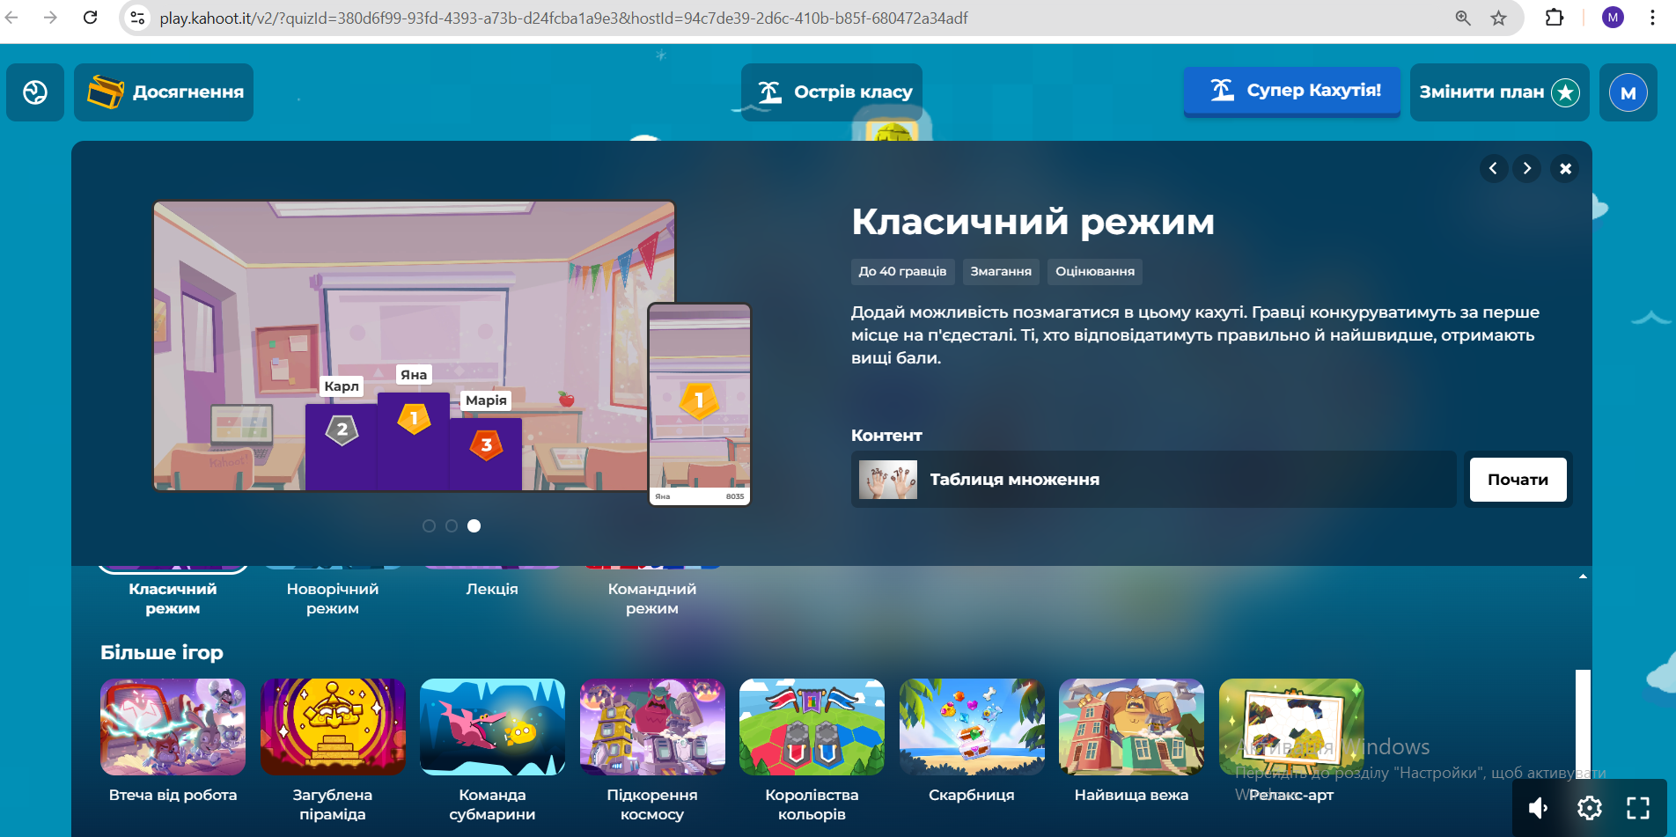
Вибір режиму навчання
класичних 4 види та 8 ігор на вибір:

Slide 15
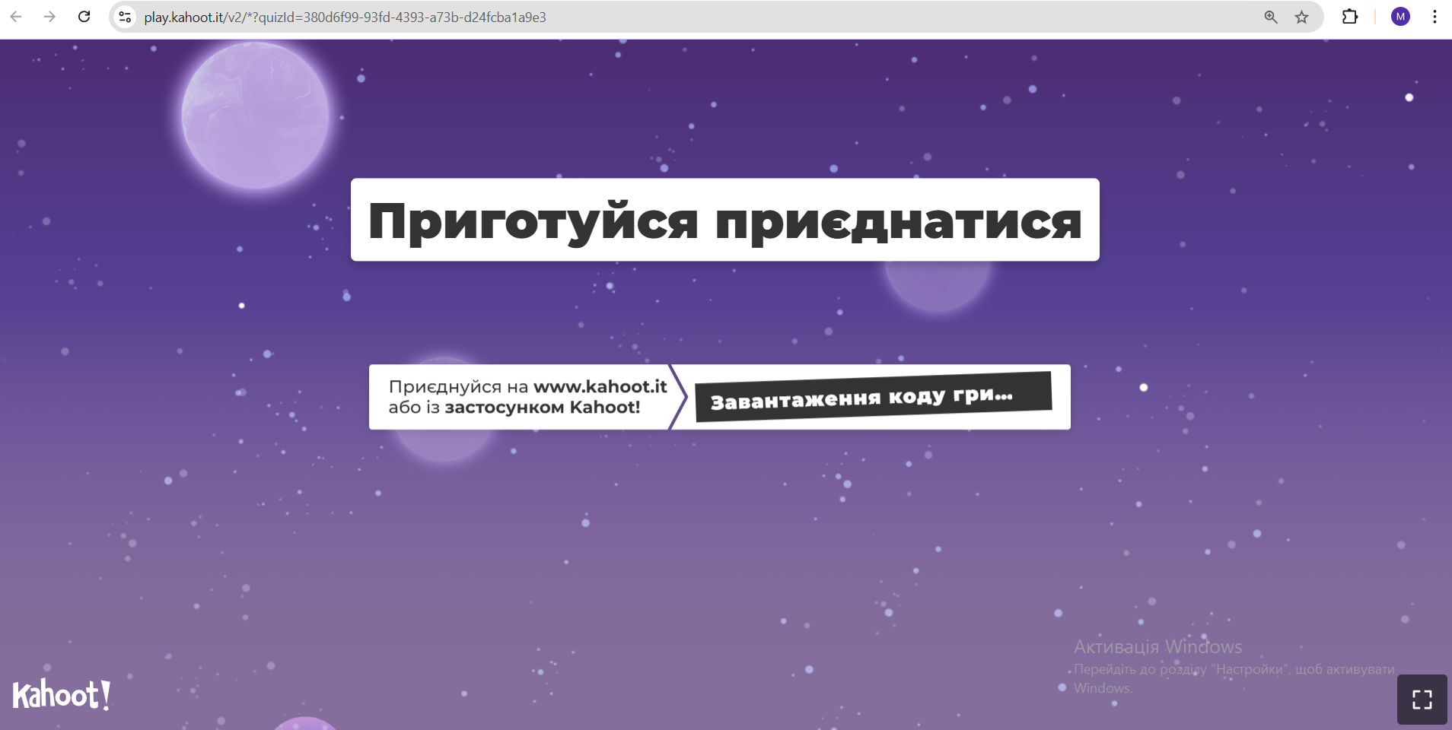
Завантаження QR-коду для приєднання:

Slide 16
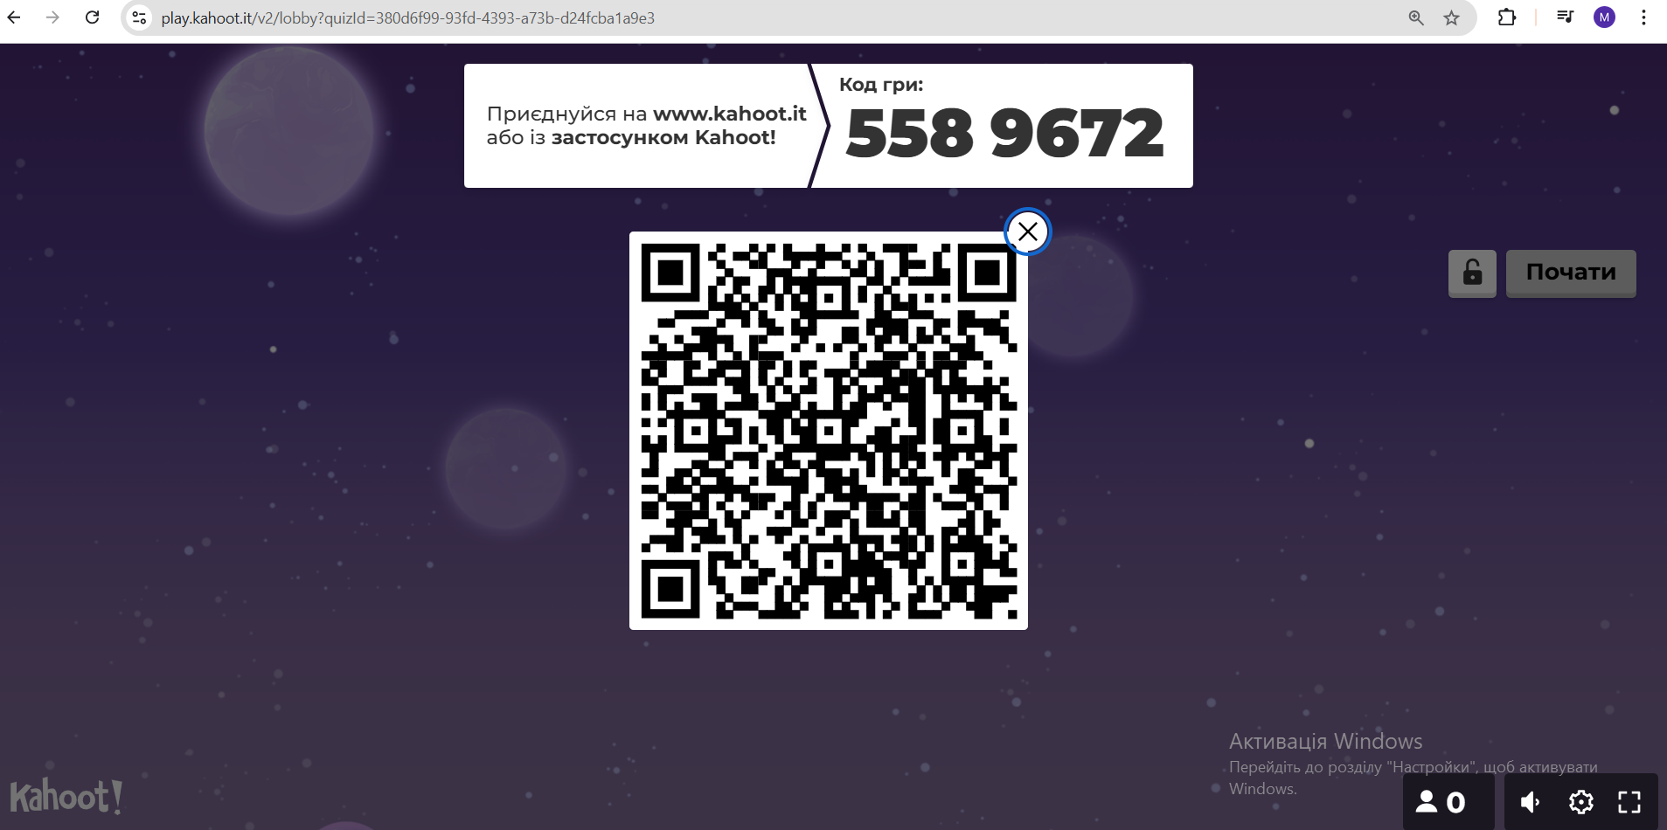
Скануємо QR-код та можемо надіслати
посилання дітям:

Slide 17
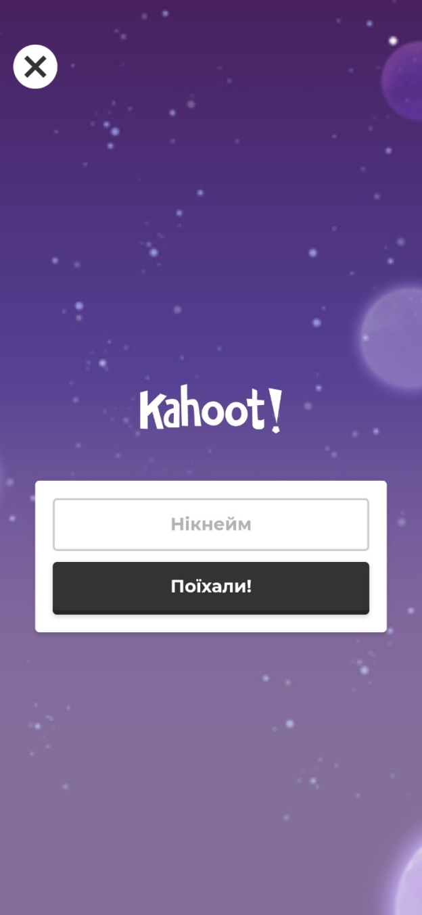
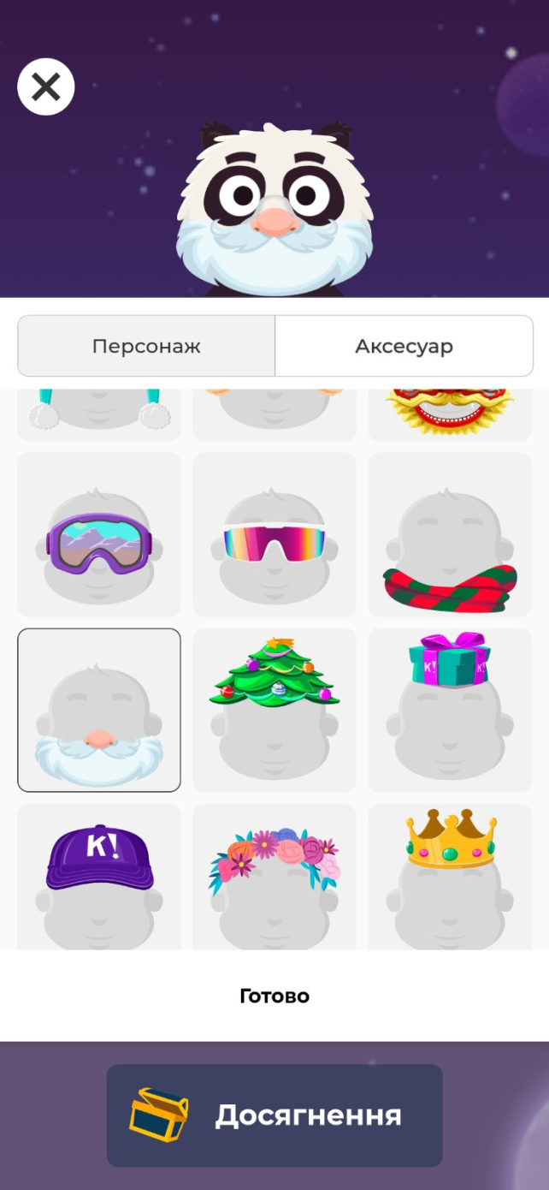
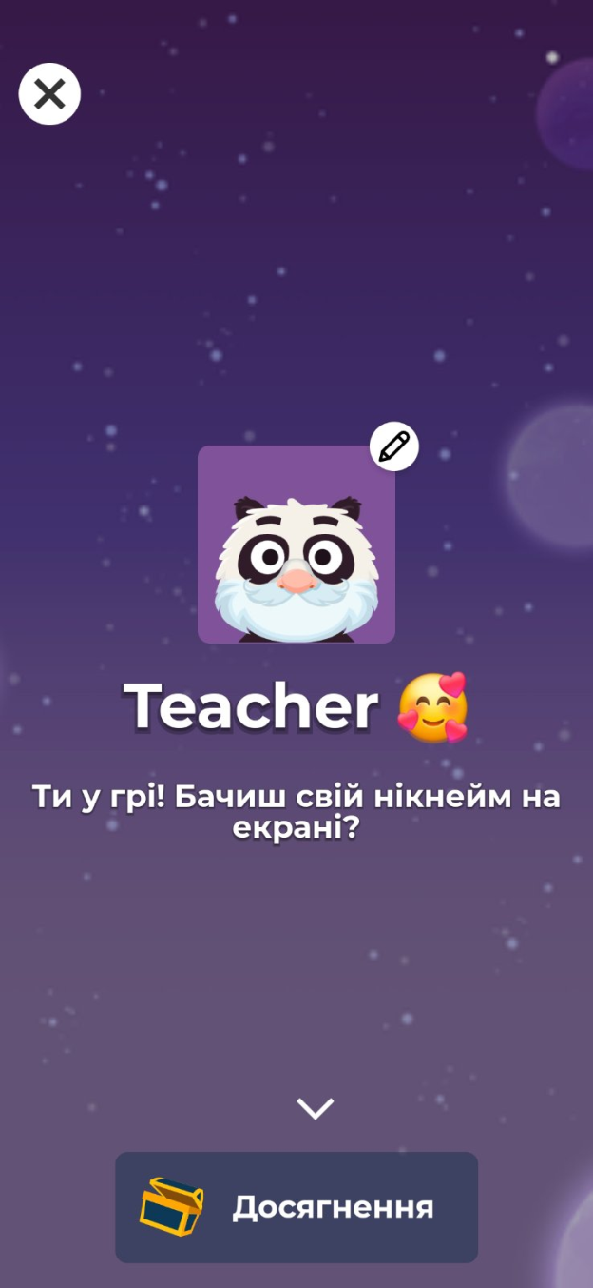
Інтерфейс, які бачать діти на телефоні:

Slide 18
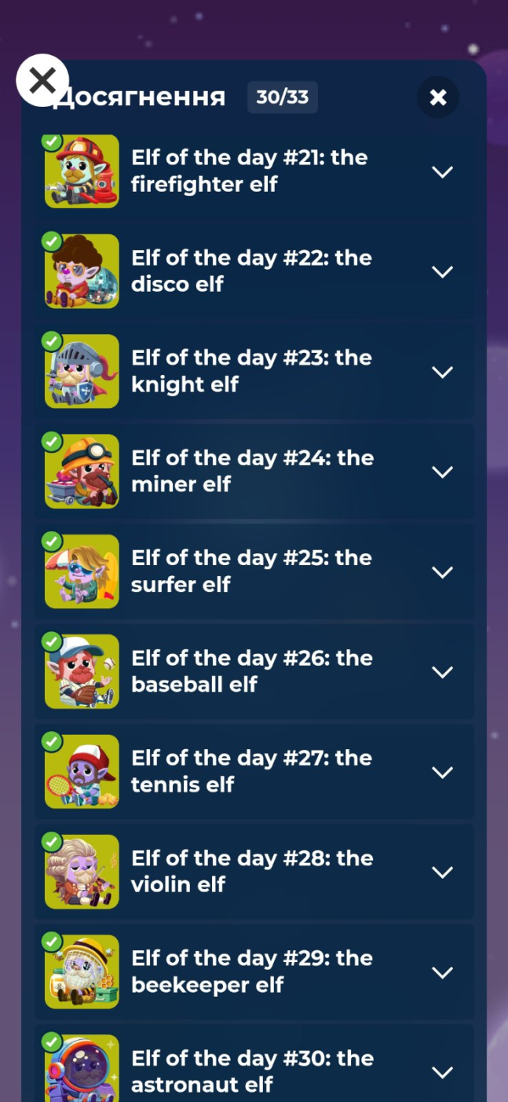
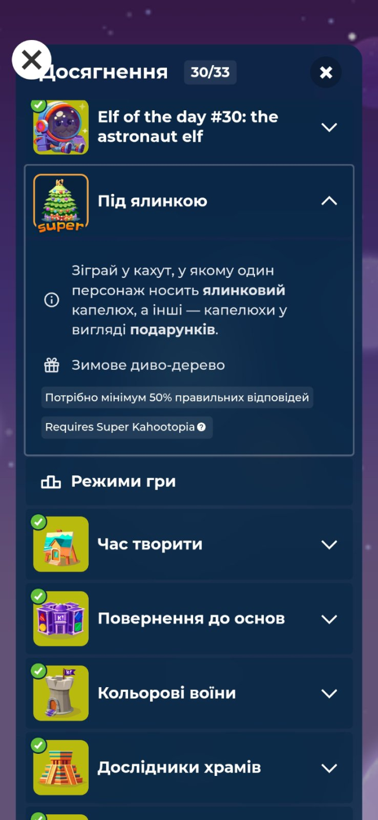

Slide 19
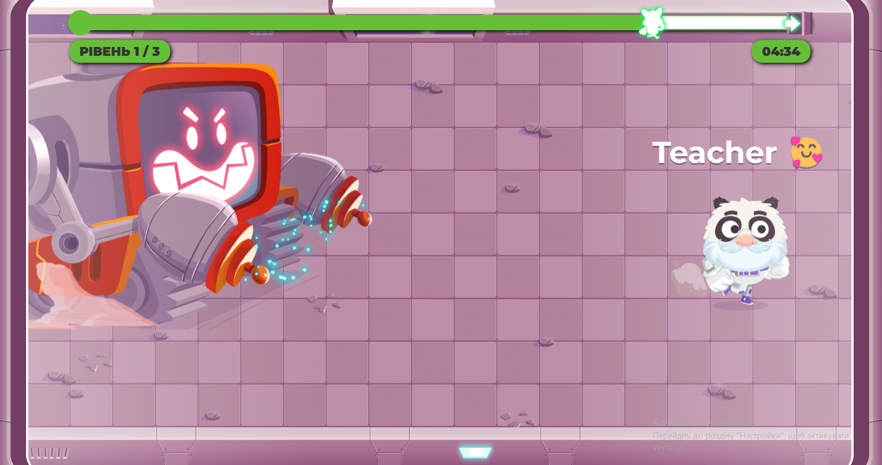
Вигляд на моніторі під час виконання завдань:

Slide 20
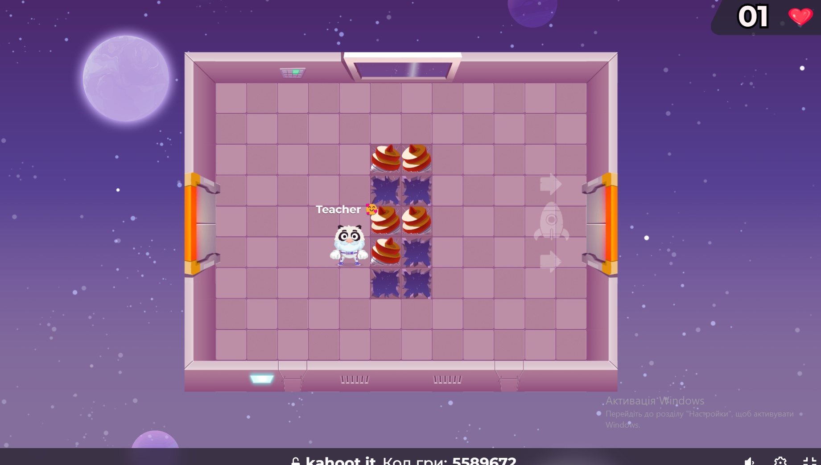
Вигляд на моніторі під час проходження квесту:

Slide 21
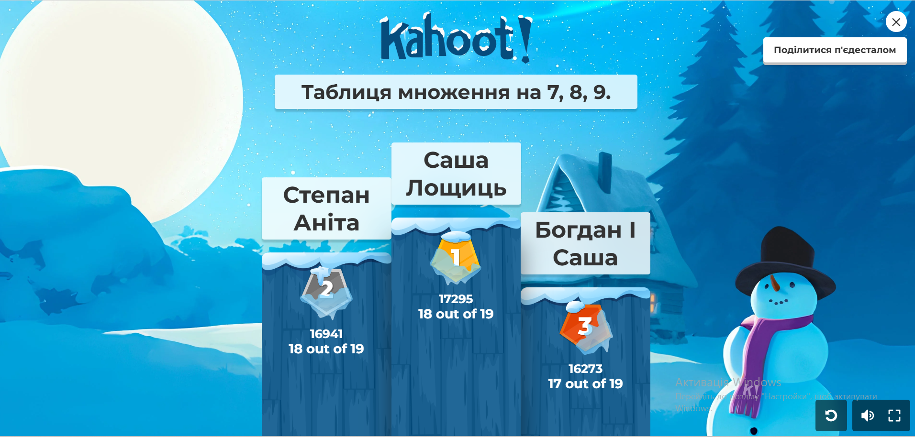
П’єдестал

Slide 22
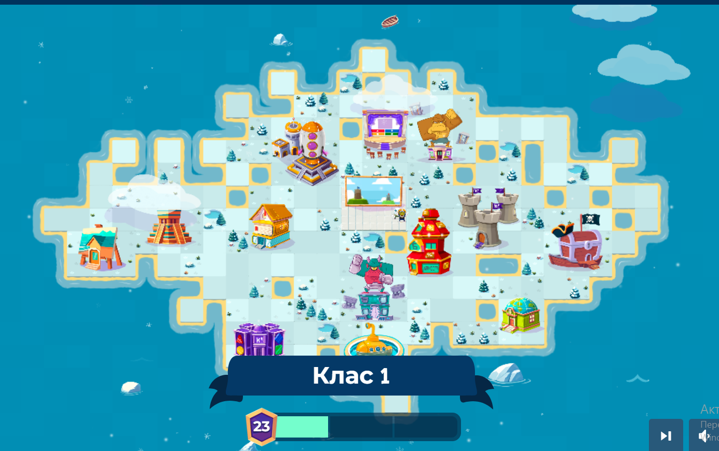
Країна, яку будуємо із дітьми:

Slide 23
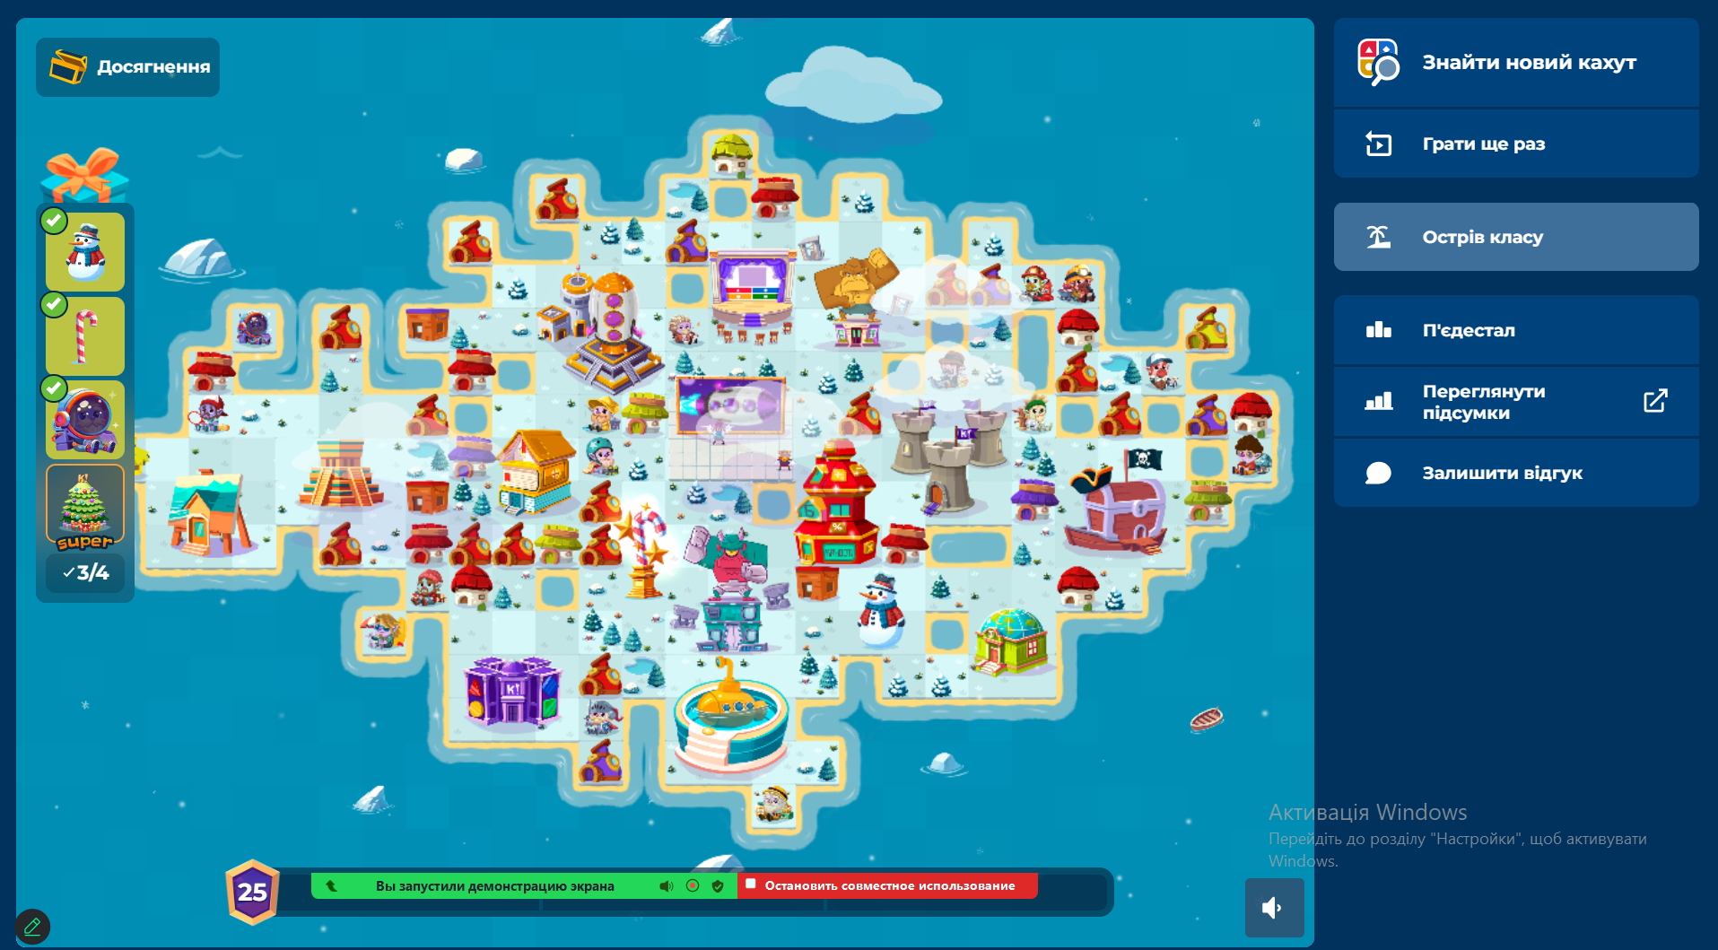
Тут вчитель може побачити результати гри:

Slide 24
Додаткові інтерактивні онлайн-ресурси
для використання на уроках:
1. Baamboozle - це весела та захоплива онлайн-платформа для навчання, яка перетворює звичайні уроки на захопливу гру. Вона дозволяє вчителям створювати інтерактивні вікторини, ігри та презентації, які залучають учнів і роблять процес навчання більш цікавим. Завдяки різноманітним форматам завдань, Baamboozle допомагає закріпити новий матеріал, перевірити знання та розвивати критичне мислення. Платформа підходить для вивчення різних предметів і може бути використана як у класі, так і дистанційно.
https://www.baamboozle.com/home

Slide 25
Додаткові інтерактивні онлайн-ресурси
для використання на уроках:
2. Кубики davebirss:
Кубики, які можна використовувати на будь-якому уроці. Це залежить від фантазії вчителя. Можна вивчати слова із іноземної мови, частини мови, або креативно підійти до вивчення формули чи теореми , запитавши дитину як зображення повʼязано з темою чи спитати асоціацію картинки з формулою.
Це нестандартно, цікаво, тому дитина краще запамʼятає і якщо ще і власну історію придумаєте, то краще зрозуміє тему.
Ресурс безкоштовний, але треба творчо підійти до питання: https://davebirss.com/storydice/index.html

Slide 26
Додаткові інтерактивні онлайн-ресурси
для використання на уроках:
3. Quizizz: Подібно до Kahoot, але з більшою гнучкістю у створенні завдань. Дозволяє створювати вікторини, опитування, ігри та навіть домашні завдання.
https://quizizz.com/admin
4. Blooket: Ця платформа поєднує в собі елементи гри та навчання. Пропонує різні режими гри, які перетворюють звичайні вікторини на захопливі пригоди.
https://dashboard.blooket.com/my-sets

Slide 27

Дякую за увагу!

